Slide 1


Slide 2
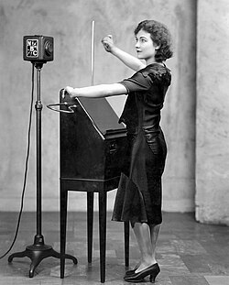

Herzlich Willkommen im Kurs
Theremino
Notes:
Bild Arduino: https://image.makewebeasy.net/makeweb/m_1920x0/Yrhd97Z9N/DATA/Arduino_logo1.png
Bild theremin: https://upload.wikimedia.org/wikipedia/commons/thumb/1/11/Theramin-Alexandra-Stepanoff-1930.jpg/250px-Theramin-Alexandra-Stepanoff-1930.jpg

Slide 3
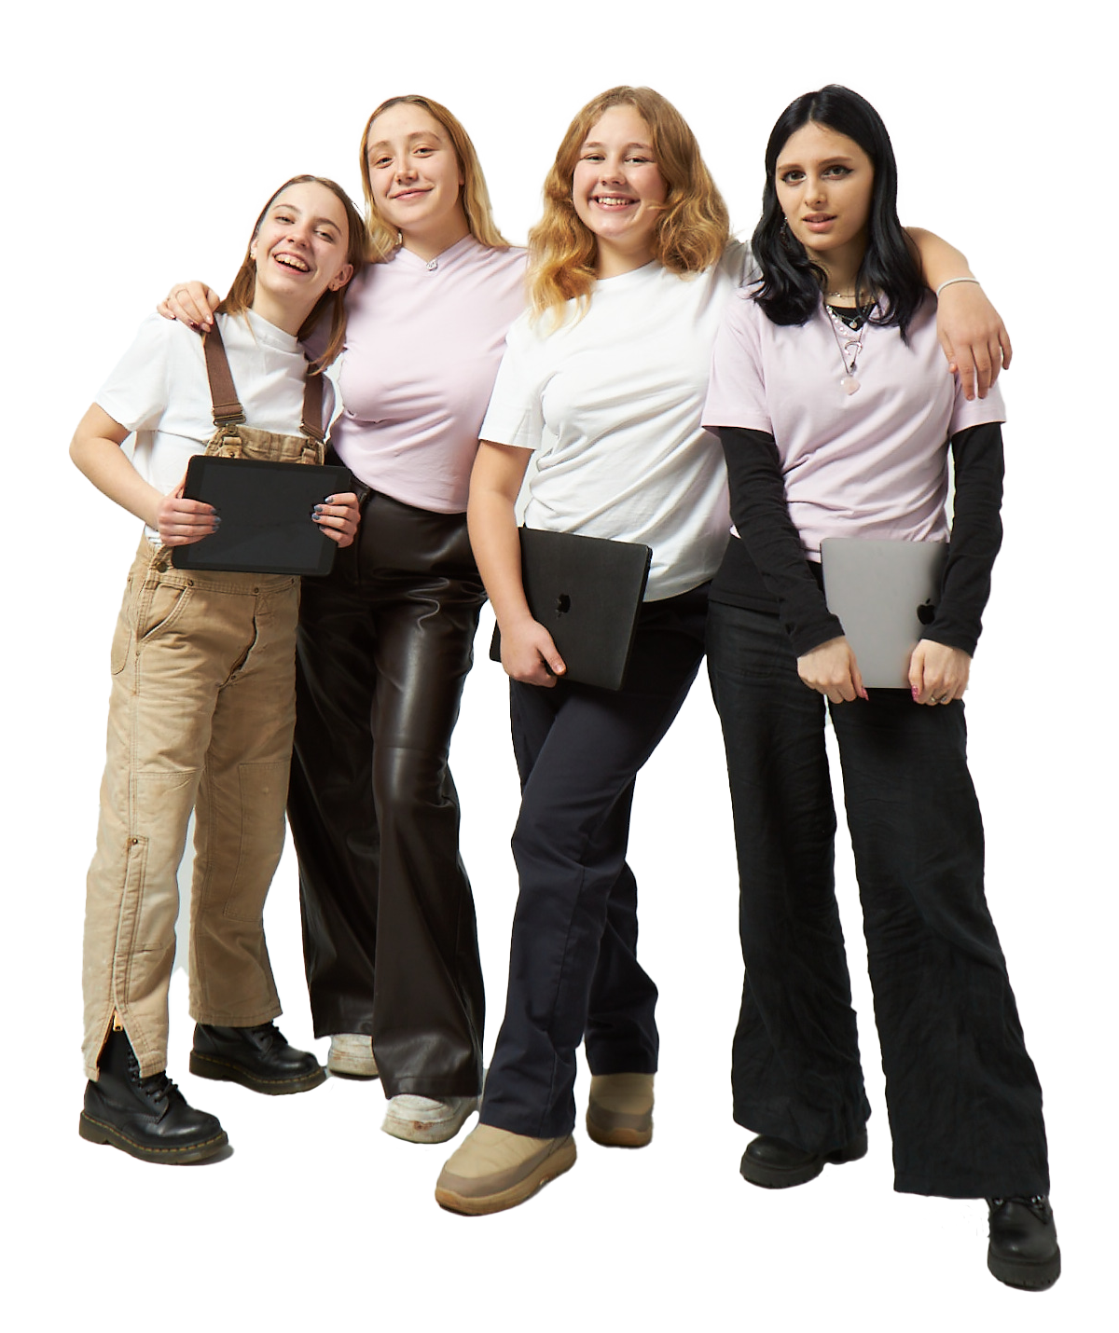
Kennlernbingo
Nimm Dir einen Bingo-Zettel und versuche Personen zu finden, auf die eine der Aussagen zutrifft, und schreibe ihren Namen auf
Bingo: waagerecht, senkrecht, diagonal

Slide 4

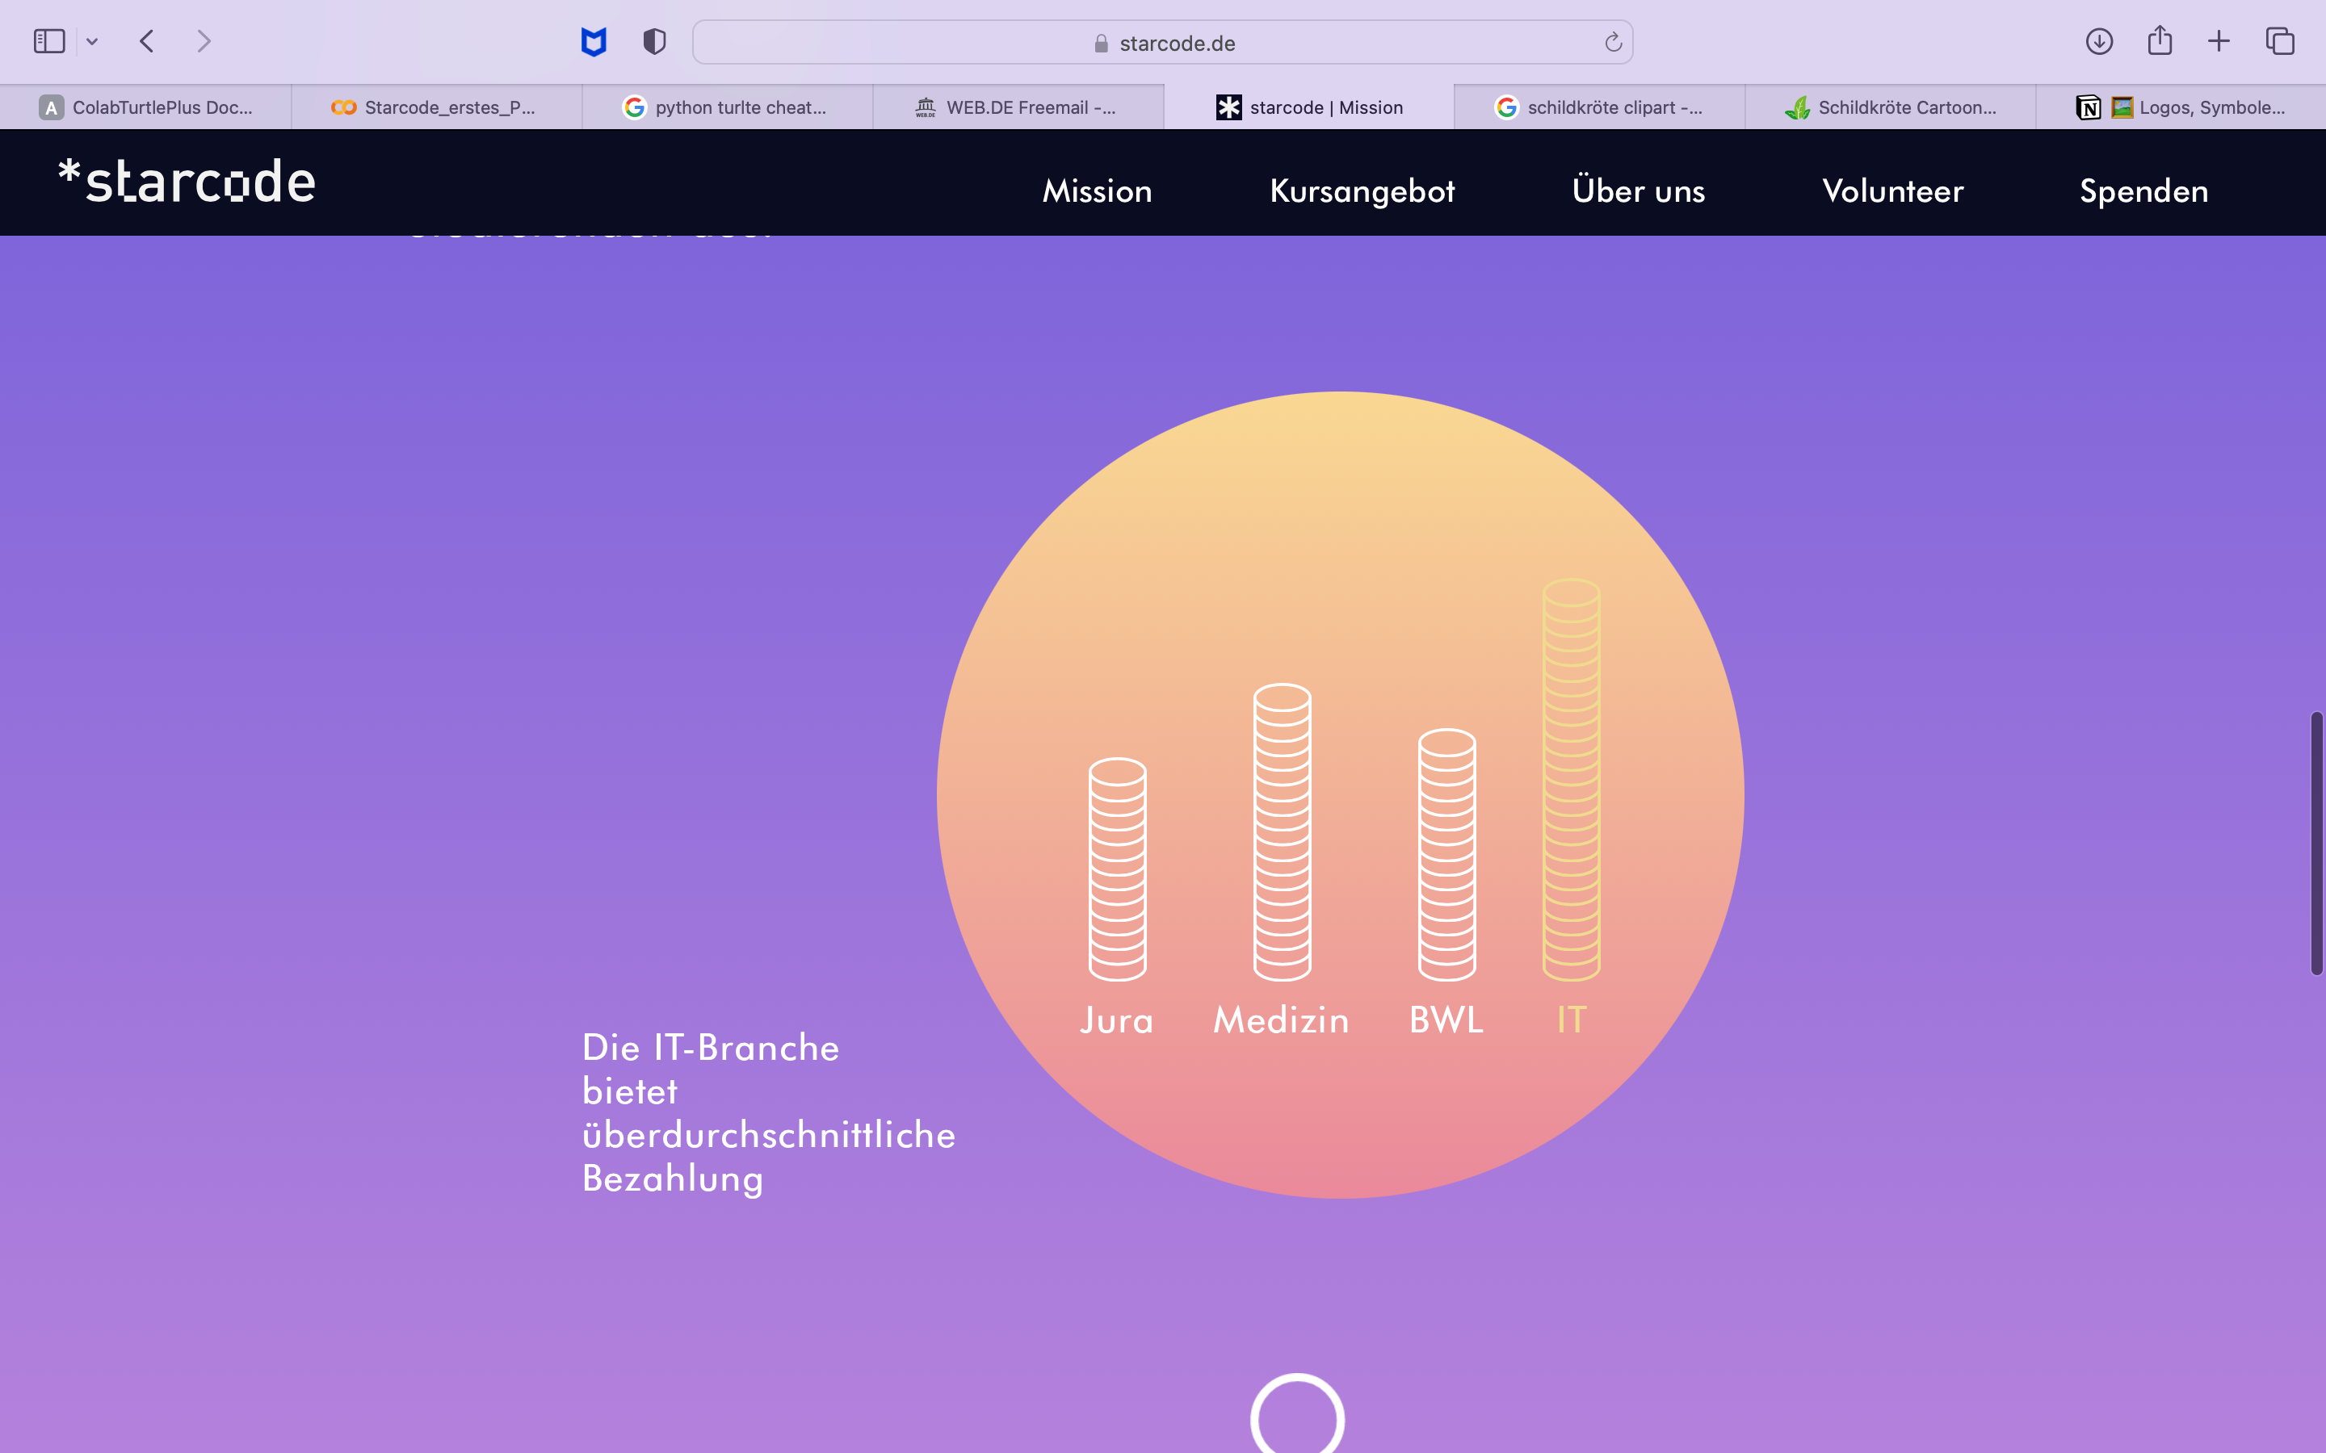


Warum *starcode?
Wir wollen durch unsere Kurse das Interesse junger Mädchen an der Informatik wecken und so die Folgen der mangelnden Diversität in der Branche bekämpfen!
Frauen machen aber nur
25%
der Informatik-Studierenden aus
Die IT-Branche ist eine der am schnellsten wachsenden Wirtschafts-zweige der Welt
Die IT-Branche
bietet über-
durchschnittliche Bezahlung
Coding ist Frauensache!

Slide 5
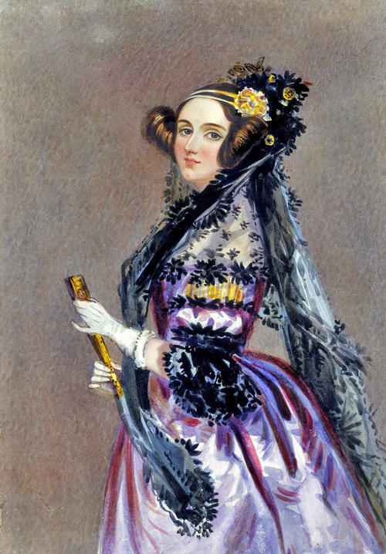
Ada Lovelace
– die erste Programmiererin
Ada Lovelace (1815-1852)
Britische Mathematikerin
Anleitung zur Berechnung von Bernoulli-Zahlen (Algorithmus in grafischer Darstellung) – womit sie zur ersten Programmiererin der Welt wird
Vision von einer Maschine, die auch Musiknoten, Buchstaben und Bilder verarbeiten könnte - 100 Jahre vor dem ersten Computer
In den 1970ern wird die Computer-Sprache ADA nach ihr benannt

Slide 6
Zeitplan
15:00 – 15:10 Uhr | Begrüßung und Kennenlernen des Arduinos
15:10 – 16:10 Uhr | Einführung in die Programmier-Grundlagen: LEDs, Buttons, Tonerzeugung
16:10 – 16:15 Uhr | Kurze Pause
16:15 – 16:45 Uhr | Einführung in das Anschließen von Sensoren
16:45 – 17:00 Uhr | Zusammenbau des Theremins

Slide 7

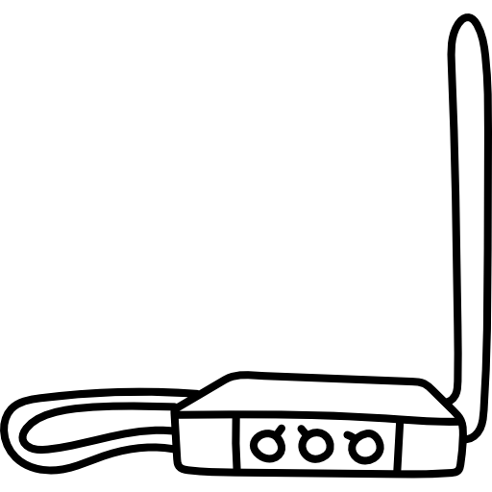


Wir werden heute gemeinsam
Die Grundlagen des Programmierens mit einem Arduino lernen.
Mit einem Ultraschallsensor ein kleines Theremin bauen.
Euch hoffentlich fürs Programmieren begeistern können
Ganz viel Spaß haben!
Notes:
Bild Theremin Sketch: https://cdn-icons-png.flaticon.com/512/1185/1185071.png

Slide 8
Was ist ein Arduino?
Ein Arduino ist ein Microcontroller
Microcontroller können elektronischen Bauteilen mitteilen, was diese machen sollen
Um dem Microcontroller mitzuteilen, was dieser an die Bauteile weiterleiten soll, schreibt man ein Programm und lädt dieses auf den Microcontroller
Das Schreiben des Programms findet in der Arduino IDE statt

Slide 9
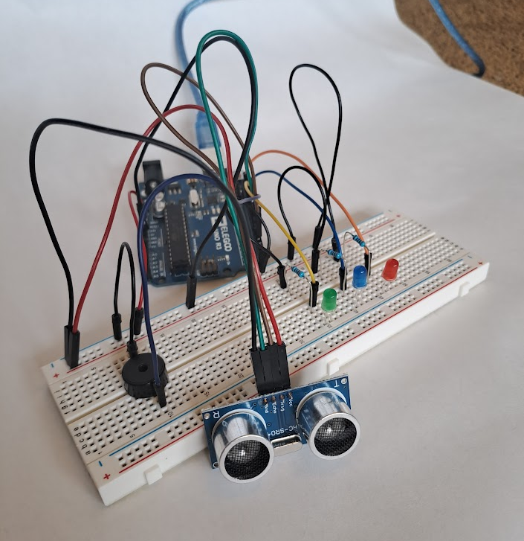
Wie kann man ein Theremino bauen?
Ein Theremin ist ein berührungslos spielbares Instrument
Anstelle von Antennen nutzen wir einen Ultraschall-Sensor, der den Abstand Eurer Hand zum Sensor misst
Töne kann man über einen Piezo-Summer mit dem Arduino erzeugen
Notes:
+ Bild davon, wie es am Ende aussehen kann

Slide 10
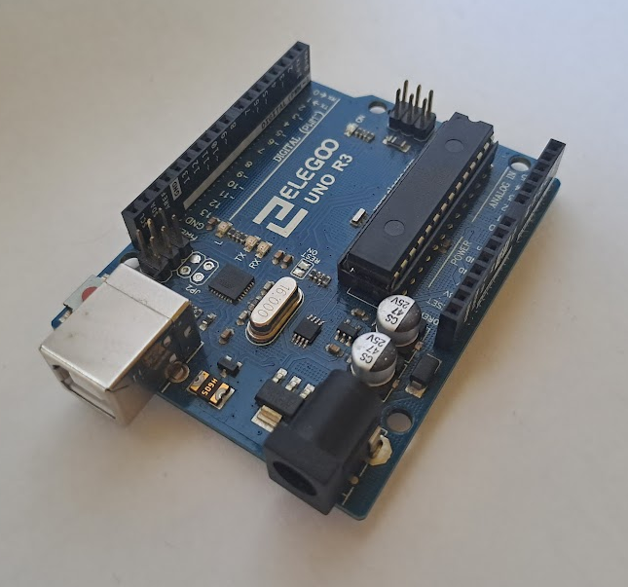
Bauteile
Arduino Uno
Breadboard
Widerstände
Kabel
LEDs
Button
Piezo-Summer
Ultraschall-Sensoren
Notes:
Bild ultraschall-Sensor: https://www.laub-home.de/images/d/d3/HC-SR04.png
+ andere Bilder!!

Slide 11
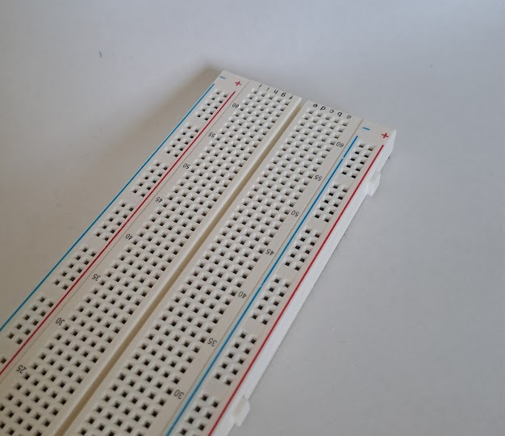
Bauteile
Arduino Uno
Breadboard
Widerstände
Kabel
LEDs
Button
Piezo-Summer
Ultraschall-Sensoren
Notes:
Bild ultraschall-Sensor: https://www.laub-home.de/images/d/d3/HC-SR04.png
+ andere Bilder!!

Slide 12
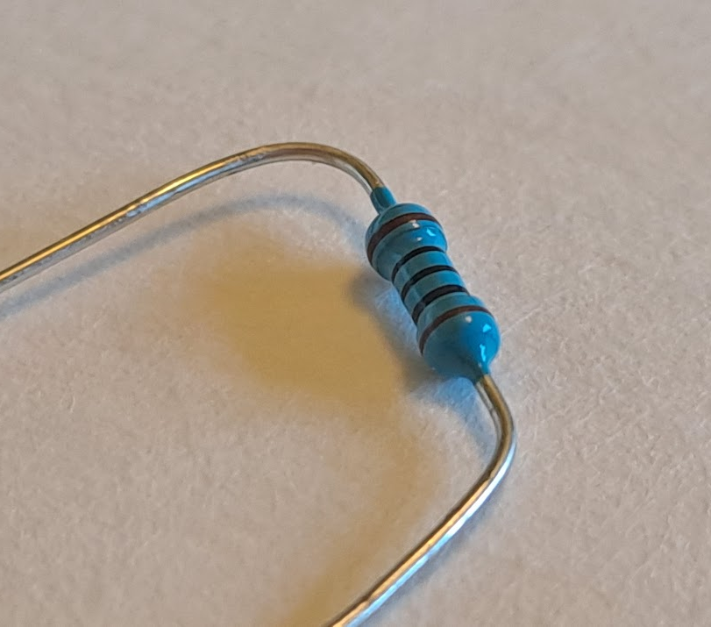
Bauteile
Arduino Uno
Breadboard
Widerstände
Kabel
LEDs
Button
Piezo-Summer
Ultraschall-Sensoren
Notes:
Bild ultraschall-Sensor: https://www.laub-home.de/images/d/d3/HC-SR04.png
+ andere Bilder!!

Slide 13
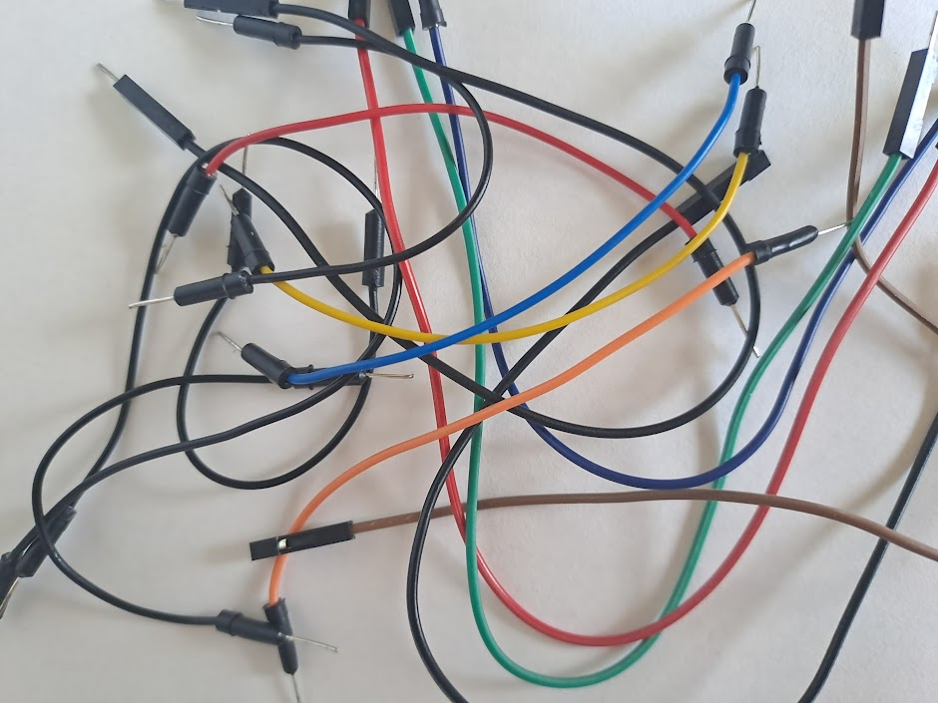
Bauteile
Arduino Uno
Breadboard
Widerstände
Kabel
LEDs
Button
Piezo-Summer
Ultraschall-Sensoren
Notes:
Bild ultraschall-Sensor: https://www.laub-home.de/images/d/d3/HC-SR04.png
+ andere Bilder!!

Slide 14
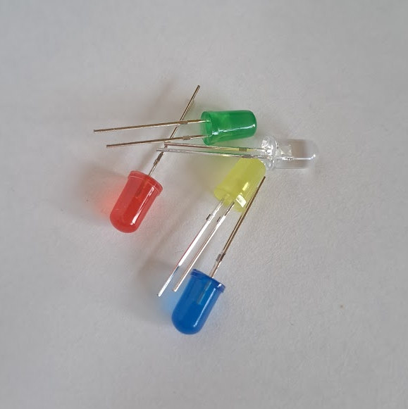
Bauteile
Arduino Uno
Breadboard
Widerstände
Kabel
LEDs
Button
Piezo-Summer
Ultraschall-Sensoren
Notes:
Bild ultraschall-Sensor: https://www.laub-home.de/images/d/d3/HC-SR04.png
+ andere Bilder!!

Slide 15
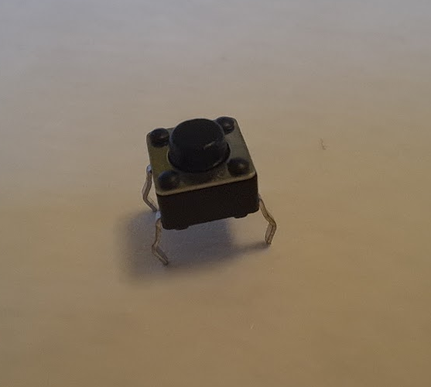
Bauteile
Arduino Uno
Breadboard
Widerstände
Kabel
LEDs
Button
Piezo-Summer
Ultraschall-Sensoren
Notes:
Bild ultraschall-Sensor: https://www.laub-home.de/images/d/d3/HC-SR04.png
+ andere Bilder!!

Slide 16
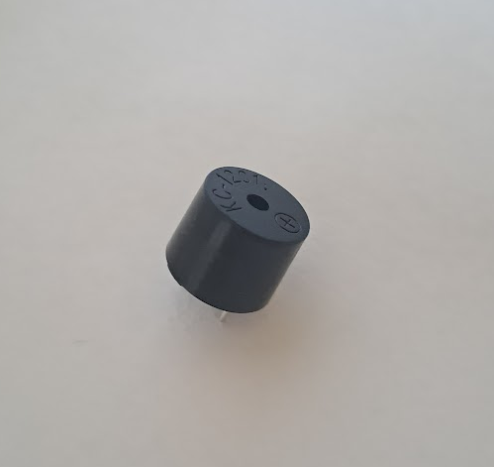
Bauteile
Arduino Uno
Breadboard
Widerstände
Kabel
LEDs
Button
Piezo-Summer
Ultraschall-Sensoren
Notes:
Bild ultraschall-Sensor: https://www.laub-home.de/images/d/d3/HC-SR04.png
+ andere Bilder!!

Slide 17
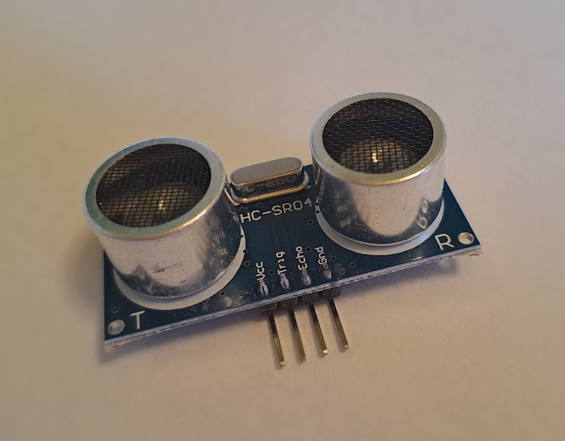
Bauteile
Arduino Uno
Breadboard
Widerstände
Kabel
LEDs
Button
Piezo-Summer
Ultraschall-Sensoren
Notes:
Bild ultraschall-Sensor: https://www.laub-home.de/images/d/d3/HC-SR04.png
+ andere Bilder!!

Slide 18
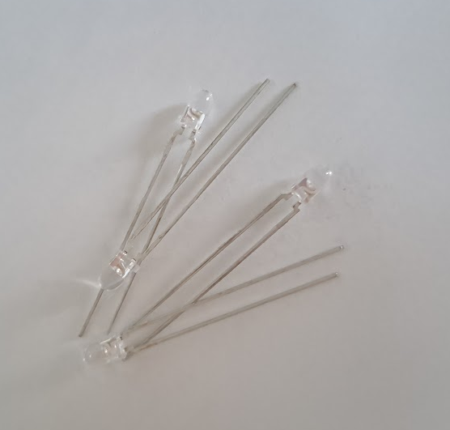
Bauteile
Arduino Uno
Breadboard
Widerstände
Kabel
LEDs
Button
Piezo-Summer
Ultraschall-Sensoren
Optional: Phototransistoren
Notes:
Bild ultraschall-Sensor: https://www.laub-home.de/images/d/d3/HC-SR04.png
+ andere Bilder!!

Slide 19
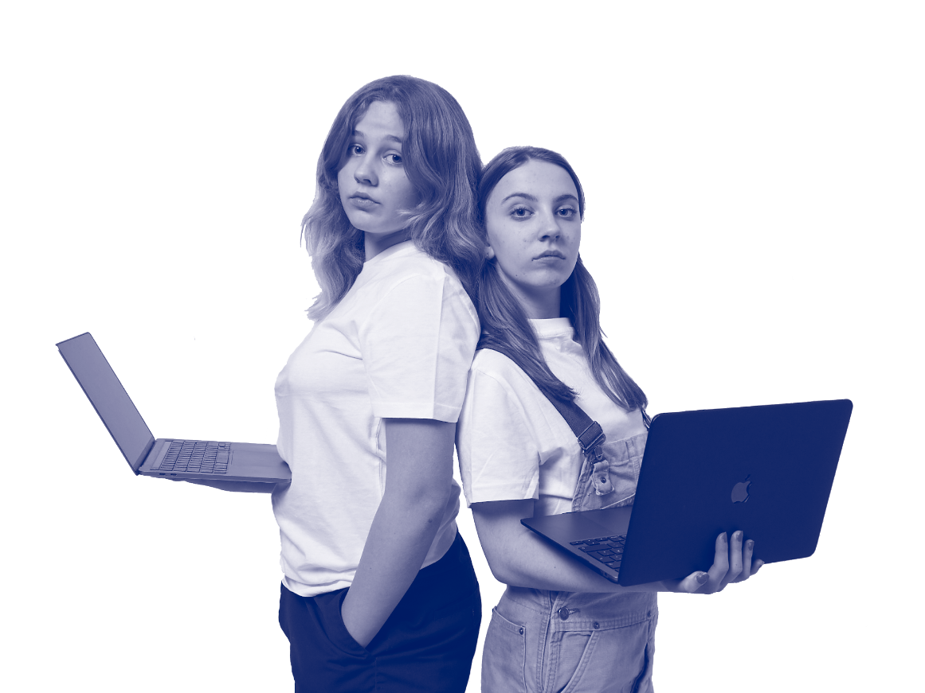
Los geht‘s!

Slide 20
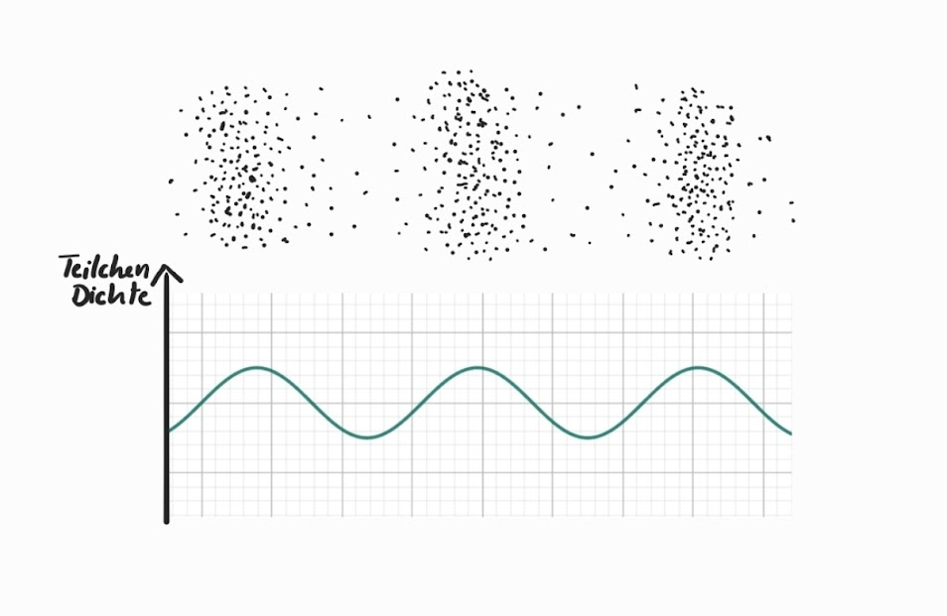

Was ist Ton?
Periodisch schwankende Dichteänderung
Amplitude → Lautstärke
Periodendauer $T$: Zeit, die benötigt wird, um wieder am Ausgangspunkt anzukommen
Frequenz $f=\frac{1}{T}$ → Ton
Notes:
+ größen einzeichnen

Slide 21
Was ist Ton?
Periodisch schwankende Dichteänderung
Amplitude → Lautstärke
Periodendauer $T$: Zeit, die benötigt wird, um wieder am Ausgangspunkt anzukommen
Frequenz $f=\frac{1}{T}$ → Ton
Notes:
+ größen einzeichnen

Slide 22
Was ist Ton?
Periodisch schwankende Dichteänderung
Amplitude → Lautstärke
Periodendauer $T$: Zeit, die benötigt wird, um wieder am Ausgangspunkt anzukommen
Frequenz $f=\frac{1}{T}$ → Ton
Notes:
+ größen einzeichnen

Slide 23
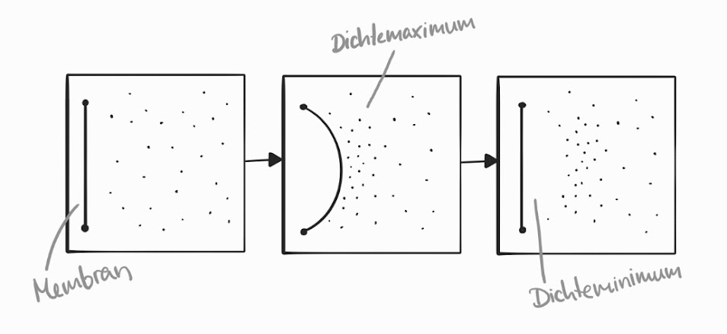
Wie kann man Ton erzeugen?
Membran in bestimmtem Takt schwingen lassen
Piezo-Kristalle: Verändern ihre Form, wenn eine Spannung angelegt wird
Notes:
+ Bild davon, wie es am Ende aussehen kann

Slide 24
Weiter geht‘s!

Slide 25
Mittagspause

Slide 26
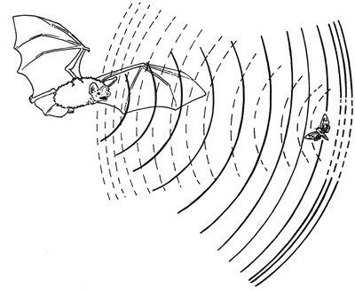
Was macht ein Ultraschallsensor?
Sensoren nehmen Teile Ihrer Umgebung wahr und geben Infos an Arduino weiter
Read-Befehle lesen die gemessenen Daten aus
Ultraschallsensor misst Abstände

Slide 27
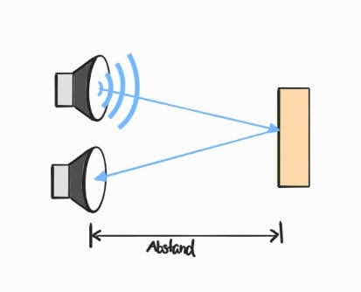
Wie funktioniert ein Ultraschallsensor?
Trigger-Pin: Sendet Ultraschallsignal los
Signal wird von Objekt zurück zum Ultraschallsensor reflektiert
Echo-Pin: Empfängt wiederkommendes Signal
Weg = Zeit x Schallgeschwindigkeit

Slide 28
Weiter geht‘s!

Slide 29
Vielen Dank für Eure Teilnahme!
Macht gerne noch bei unserer Umfrage mit:
https://tally.so/r/mOKxr8

Slide 30
Bildquellen
https://image.makewebeasy.net/makeweb/m_1920x0/Yrhd97Z9N/DATA/Arduino_logo1.png
https://upload.wikimedia.org/wikipedia/commons/thumb/1/11/Theramin-Alexandra-Stepanoff-1930.jpg/250px-Theramin-Alexandra-Stepanoff-1930.jpg
https://nawi-werft.de/bausteine/ultraschallsensor/Bilder/fledermaus.jpg
Notes:
Bild ultraschall-Sensor: https://www.laub-home.de/images/d/d3/HC-SR04.png
+ andere Bilder!!

